Slide 1


刹车盘外观检测视觉方案（2D）
►
VISION PLAN

Slide 2
目录：
一．项目描述
二．项目验证
三．配置清单
四．逻辑流程
五. 评估结果&注意事项
六．售后服务说明

Slide 3
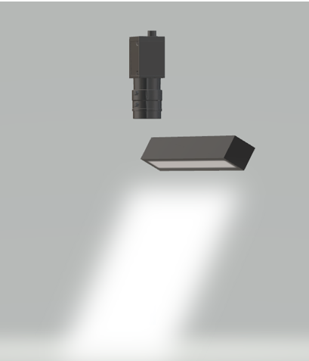
一．
项目描述
●产品名称：刹车盘
●检测内容：划痕,裂纹,锈蚀,铸造气孔,表面不平整,涂层脱落
●产品材质：铸铁
●产品颜色：黑色
●检测区域(mm × mm)：320.0 * 320.0
●最大工作距离(mm)：不限制
●最小工作距离(mm)：不限制
●来料方式：人工放置
●最小缺陷分辨要求(mm)：0.5
●检测节拍(pcs/min)：不限制
●检测时产品运动速度(m/s)：0
●工作距离(mm)：787
方案布局图

Slide 4

二．
项目验证
参数名称 | 参数值
面阵相机型号 | OPT-CC1-C020-UG1-02
面阵相机类型 | 面阵相机
相机接口类型 | USB3.0
相机像素 | 1624 * 1464
镜头型号 | MH1620M
镜头品牌 | dahua
镜头焦距 | 16mm
镜头接口 | C
A(工作距离) = 787mm, B(视野宽度) = 352mm, C(视野长度) = 352mm
视野图

Slide 5

二．
项目验证
检测流程示意
检测流程

Slide 6
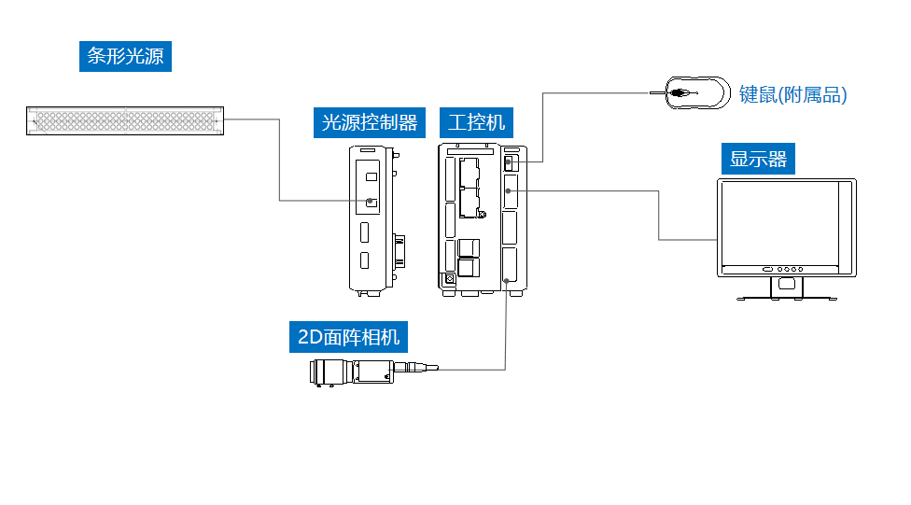
三．
配置清单
系统构成

Slide 7
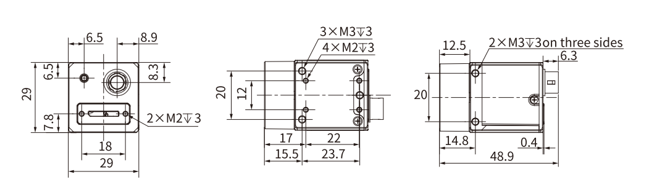
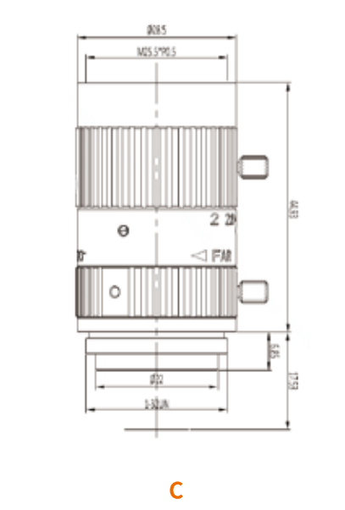
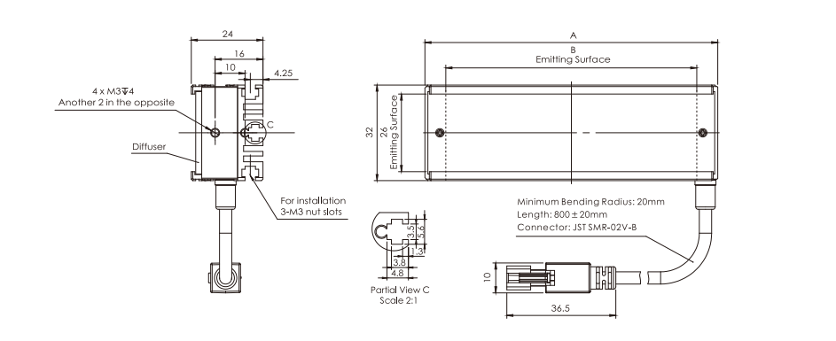
三．
配置清单
尺寸图
相机尺寸图
光源尺寸图
镜头尺寸图

Slide 8
三．
配置清单
序号 | 名称 | 型号 | 单位 | 数量 | 厂家
1 | 面阵相机 | OPT-CC1-C020-UG1-02 | 台 | 1 | OPT
2 | 镜头 | MH1620M | 个 | 1 | dahua
3 | 光源 | OPT-LIT51832 | 个 | 4 | OPT
4 | 工控机 | - | 台 | 1 | -
5 | 显示器 | - | 台 | 1 | -
6 | 软件 | MechMind-DLK | 套 | 1 | MechMind

Slide 9
四．
逻辑流程
逻辑流程
├── 图像采集
│ └── 使用高分辨率工业相机采集刹车盘表面图像，确保最小缺陷0.5mm可识别。针对铸铁材质黑色表面特性，采用环形光源+背光组合消除反光干扰，ROI区域设定为320×320mm
├── 预处理
│ ├── 亮度/对比度调整：增强铸铁表面纹理对比度
│ ├── 高斯滤波：消除图像噪声
│ └── 自适应直方图均衡化：补偿不同区域光照不均匀
├── 非监督分割
│ ├── 数据准备
│ │ └── 导入100+张无缺陷刹车盘OK图像作为训练集
│ │ └── ROI截取确保检测区域完整覆盖320×320mm范围
│ ├── 模型训练
│ │ ├── 启用智能标注自动生成缺陷特征
│ │ ├── 设置阈值：OK/NG判定阈值通过验证集优化
│ │ └── 开启开发者模式进行模型微调
│ └── 缺陷识别
│ ├── 输出缺陷区域掩膜（划痕/裂纹/气孔等综合判定）
│ └── 生成缺陷类型热力图（通过颜色梯度区分缺陷严重程度）
├── 结果处理
│ ├── OK/NG判定：根据置信度阈值输出检测结果
│ ├── 缺陷区域标记：在原始图像上叠加红色轮廓标注异常区域
│ └── 生成检测报告：包含缺陷数量统计、位置坐标、类型分类
└── 统计处理
├── 缺陷类型分布直方图（划痕/裂纹/锈蚀等分类统计）
├── 检测准确率趋势图（按批次统计良品率变化）
└── 自动生成SPC控制图用于过程监控

Slide 10
五．
评估结果&注意事项
05 评估结果 & 注意事项
现场环境
相机安装
物料一致性
风险点：现场存在粉尘和油污，可能影响图像采集清晰度。
解决方案：在相机镜头前加装防尘罩，并定期清洁光学组件。
风险点：相机安装位置易受振动干扰，导致图像模糊。
解决方案：采用减震支架固定相机，并确保安装面水平稳定。
风险点：不同批次刹车盘表面涂层厚度不一致，影响缺陷识别效果。
解决方案：在预处理阶段加入自适应对比度增强算法，提升检测鲁棒性。

Slide 11
六．售后服务说明
该设备上线后使用初期，我们会派专人进行全程跟踪：
处理解决可能发生的设备异常；
对现场人员进行培训指导。
设备交付后：售后服务一年。
若客户提出设备升级需求，我们会及时为您提供升级新方案。
联系我们：
邮箱：image@ytzrtx.com
电话：0535-2162897
地址：烟台致瑞图像技术有限公司

Slide 12
THANKS

